Slide 1

ত
৭
ট
ভ
ঐ
এ
ঔ
এ
অ
আ
আ
ধ
ব
ফ
দ
৬
ঝ
ঈ
চ
ঋ
ধ
১
৩
ছ
ঝ
ত
ড
আ
জ
ঙ
জ
৭
হ
এ
ঈ
র
এ
২
থ
ঋ
ঈ
গ
অ
অ
ঘ
ঝ
আ
আ
ঋ
আ
ক
ছ
ল
৫
ঋ
৩
জ
জ
খ
ঈ
প
য
হ
৫
অ
ম
জা
রু
ঞ
ণ
ভ
অ
ছ
ভ
শ
শ
আ
অ
অ
ছ
২
ঝ
ঢ়
ঝ
ঐ
জ
ছ
ও
শ
শ
শ
ন
ঋ
ষ
ম
ম
অ
ফ
অ
৩
৯
হ
ড়
১
শ
শ
স
ষ
ড়
স
শ
অ
ত
৪
ঈ
ঢ়
ৎ
ও
খ
ন
৮
য়
গ
ম
ক
স
ত
প
ন
অ
জ
ল
ঈ
ট
ফ
Learn Bengali

Slide 2









lessons
games
বাংলা

Slide 3







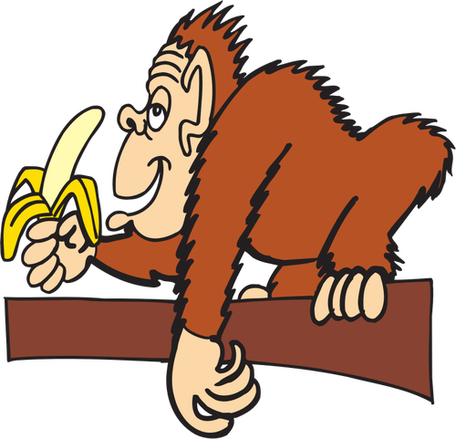


lessons
Reading
Writing
Grammar
Vocabulary
Pronunciation

Slide 4



Writing
১
২
অ আ
ক খ
৩
৪
Letter
Number
আমি
লিখি
Word

